Slide 1
認定鳥獣捕獲等事業者
講習会
４ 鳥獣捕獲等事業における
捕獲方法
技能知識講習編
Notes:
鳥獣を捕獲する方法は、狩猟という伝統文化の中で様々に培われてきました。
こうした捕獲方法のうち、狩猟の適正化を図る観点から、狩猟行為において用いることができる猟法が「法定猟法」です。
認定鳥獣捕獲等事業は、法定猟法により実施する鳥獣捕獲等事業について認定を受けます。
この章では、法定猟法について見ていきます。

Slide 2
テキスト 74ページ
4 鳥獣捕獲等事業における捕獲方法
4.1 捕獲方法への全般的な理解の必要性
4.2 銃による捕獲
4.3 わなによる捕獲
Notes:
皆さんは、様々な捕獲方法を全般的に理解しておく必要があります。
そこで、なぜ様々な捕獲方法を理解する必要があるのか、についてまず解説します。
そして、その後、実際に行われている銃による捕獲方法とわなによる捕獲方法を詳しく見ていきます。

Slide 3
4.1 捕獲方法への全般的な理解の
必要性
テキスト 74ページ
対象鳥獣の種類や環境条件に応じた方法を選択できる
単一の方法では捕獲効率が下がる場合
特定の方法が使えない場所や条件での捕獲
Notes:
鳥獣を捕獲する方法は、狩猟という伝統文化の中で様々に培われてきました。
こうした捕獲方法のうち、狩猟の適正化を図る観点から、狩猟行為において用いることができる猟法を「法定猟法」として定めています。
認定鳥獣捕獲等事業は、鳥獣保護管理法に基づく法定猟法により実施する鳥獣捕獲等事業について、認定を受けます。
認定鳥獣捕獲等事業者や捕獲従事者の皆さんが、対象鳥獣の種類や環境条件等に応じて適切な捕獲方法を選択するためには、実際に行われている主な捕獲方法について理解しておく必要があります。
一つの捕獲方法だけでは、捕獲効率が下がる場合や、現場によっては特定の方法は適用できない場合も想定されます。
そのため、認定鳥獣捕獲等事業者には、複数の方法を実施できる体制が求められることも多いでしょう。
なお、捕獲従事者が慣れていない方法を用いることには、様々な危険が潜みます。
採用する可能性のある方法については、あらかじめ必要な知見や技術を身につけておくことが求められます。

Slide 4
4.1 捕獲方法への全般的な理解の
必要性
テキスト 74ページ
経験の異なる従事者の技術や安全基準を理解し合う
安全で円滑な業務を行うことができる
捕獲の目的に応じた方法を選択する
Notes:
また、事業者や同僚の捕獲従事者がもっている技術特性や安全管理についての考え方は、その事業者や捕獲従事者が実践してきた捕獲方法の経験によって、細部が異なることが多くあります。
こうした経験による違い、個人的視点による違いを捕獲従事者相互に理解しあい、認め合うことは、安全で円滑な業務遂行には非常に重要なことです。
また、捕獲従事者各人は、自身がそれまで実施してこなかった方法についても理解し、様々な捕獲方法を経験し、習得することにより、鳥獣捕獲等事業として受託できる業務の幅を広げていくことになります。
それぞれの捕獲方法が、どれだけ効率的であるのか、また、どれだけ安全性が確保できるのかは、対象鳥獣の生息状況や環境条件によっても左右されますし、捕獲従事者の経験や能力によっても大きく左右されます。
さらに、捕獲の目的（個体数の管理、被害の防止や人身事故の回避等）に応じて、採用すべき方法も変わることが想定されます。
認定鳥獣捕獲等事業者や捕獲従事者の皆さんは、これまでの捕獲の経験や事前調査、試験的な捕獲実験等の成果を踏まえて、適切な方法を選択することが求められます。
なお、認定鳥獣捕獲等事業者が選択する捕獲方法や安全確保のために共有する事項等は、全国一律のものではなく、業務の目的、実施内容、実施地域に応じて異なります。
そのため、認定鳥獣捕獲等事業者には捕獲従事者に対して業務に応じた研修を受講させることが求められますし、捕獲従事者の皆さんには、常日頃から情報を収集し、地域特性を理解する姿勢が求められます。

Slide 5
4 鳥獣捕獲等事業における捕獲方法
4.1 捕獲方法への全般的な理解の必要性
4.2 銃による捕獲
4.3 わなによる捕獲
Notes:
同じ捕獲でも、銃による捕獲とわなによる捕獲では大きな特徴の違いがあります。
適切な捕獲方法を選択するうえでも、銃とわなの大まかな違いは認識する必要があります。
そこでまず、銃による捕獲をみていきましょう。

Slide 6
4.2.1 銃による捕獲の特徴
テキスト 75ページ
技術的な特徴
  運動能力の高い鳥獣を、即時に捕殺することができる。
  捕獲従事者が必要な場所に能動的に移動して捕獲できる。
  捕獲従事者が対象鳥獣を目視で確認したうえで、選択的に捕殺できる。
Notes:
銃による捕獲には、以下のような技術的特徴があります。
• 運動能力の高い鳥獣を、即時に捕殺することができる。
• わなのような構造物を設置する必要がなく、捕獲従事者が必要な場所に能動的に移動して捕獲できる。また、誘引や馴化に時間をかける必要がない方法もある。
• 捕獲従事者が対象鳥獣を目視で確認したうえで、選択的に捕殺できる。
• 射撃技術や対象鳥獣を射程内に捉えるための知見や技術が必要である。
• 銃は、人に対しても殺傷能力があるため、より高度な安全管理が求められる。
• 錯誤捕獲（誤射）の可能性がある。そのためカモシカやクマ類など捕獲対象以外の種の生息状況を把握しておく必要がある。

Slide 7
4.2.1 銃による捕獲の特徴
テキスト 75ページ
技術的な特徴
  射撃技術や対象鳥獣を射程内に捉えるための知見や技術が必要である。
  高度な安全管理が求められる。
  錯誤捕獲（誤射）の可能性がある。
Notes:
つづき
銃による捕獲には、以下のような技術的特徴があります。
• 射撃技術や対象鳥獣を射程内に捉えるための知見や技術が必要である。
• 銃は、人に対しても殺傷能力があるため、より高度な安全管理が求められる。
• 錯誤捕獲（誤射）の可能性がある。そのためカモシカやクマ類など捕獲対象以外の種の生息状況を把握しておく必要がある。

Slide 8
4.2.1 銃による捕獲の特徴
テキスト 75ページ
銃による捕獲
対象鳥獣を確実に目視できる
銃の射程内に近づくことができる
矢先の安全が確保されている
射撃技術のある者が捕獲できる
Notes:
こうした技術的特徴から導かれる前提は、銃による捕獲は、
「対象鳥獣を確実に目視でき、銃の射程内に近づくことができ、矢先の安全が確保されているときのみ、射撃技術のある人が捕獲できる。」
ということです。

Slide 9
4.2.1 銃による捕獲の特徴
テキスト 75ページ
安全に射撃するための工夫
待ち伏せて捕獲する方法
探索・追跡して捕獲する方法
待ち伏せと探索・追跡を組み合わせて捕獲する方法
Notes:
銃には射程や射撃技術の制約があります。
そのため、捕獲従事者は、対象鳥獣を確実に目視し、命中させることができる距離に近づいたり、対象鳥獣を誘引してから、射撃する必要があります。
見通しの悪い灌木や茂みの多い場所や、対象鳥獣の警戒心の強い場所では、射撃が難しくなるため、安全に射撃するために何らかの工夫をしなくてはなりません。
そのための工夫は、大まかに、
「待ち伏せて捕獲する方法」
「探索・追跡して捕獲する方法」
「待ち伏せと探索・追跡を組み合わせて捕獲する方法」
の、３つに分けられます。

Slide 10
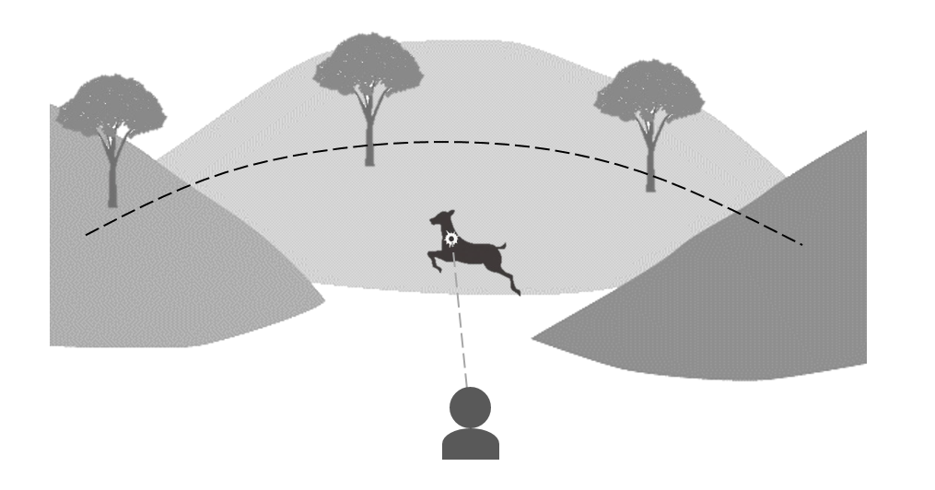
銃による捕獲が可能になる条件
テキスト 75ページ
矢先の安全
バックストップ
背後や周囲
射程
射程内に
近づく
対象を確実に目視
十分な射撃技術
射手
これらの要件が全てそろって、銃による捕獲が可能。
Notes:
これは銃による捕獲が可能になる条件をイラストで示したものです。
これらの条件の一つでも揃わなければ、銃による捕獲はできません。

Slide 11
4.2.2 待ち伏せて捕獲する方法
テキスト 76ページ
特徴
対象鳥獣が近づくのを待ち伏せて射撃
例：待ち伏せ猟・誘引狙撃・コール猟など
従事者の安全管理がしやすい
あらかじめ発射位置と射撃範囲を限定できる
Notes:
まず、「待ち伏せて捕獲する方法」について説明します。
この方法は、対象鳥獣が出てくる場所で待ち伏せて、対象鳥獣が射手へ近づくのを待って射撃をする方法です。
一般的に、「待ち伏せ猟」、「誘引狙撃」、「コール猟」などと呼ばれている方法が該当します。
射手は、あらかじめ発射する位置を決め、射撃範囲（着弾点）を想定して、対象鳥獣が出てくるのを待ちます。
対象鳥獣の移動パターンがわかっていたり、誘引する手段があれば、あらかじめ発射位置と射撃範囲を限定できるため、現場監督者も捕獲従事者への指示や監督がしやすく、安全管理がしやすいというメリットがあります。
一方で、対象鳥獣が出没するまで待機しなければならない、というデメリットもあります。

Slide 12
4.2.2 待ち伏せて捕獲する方法
テキスト 76ページ
特徴
誘引期間や射手の待機時間は様々な条件に左右される
安全に射撃できる範囲の中で、射撃の方針を決める必要がある。
方針に合った銃器や弾、照準器を選定。
想定した射撃範囲に入ってくる対象鳥獣に察知されずに待ち伏せる工夫が必要。
Notes:
待ち伏せ場所に対象鳥獣を寄せる方法としては、餌付けをして誘引をする、鳴き声等を真似ておびき出す、対象鳥獣の習慣的な移動を把握して、通り道で待ち伏せる、などが考えられます。
生息密度や季節、時間帯、地形や植生、他の被害対策や捕獲活動の状況等によって、対象鳥獣の出没場所や警戒の程度、誘引のしやすさ等が変わってきます。
捕獲までに必要な誘引期間や射手の待機時間も、これらの要因によって大きく左右されます。
想定する射撃範囲は、予想される対象鳥獣の行動や、地形や植生等の視界やバックストップの状況を勘案して決めます。
また、安全に射撃できる範囲の中で、近くまで引きつけるか、遠くから撃つか、静止した時を狙うか、移動中でも撃つか等、方針を決める必要があります。
その方針によって、適合する銃器や弾、照準器の種類も変わってきます。
射手は、想定した射撃範囲に入ってくる対象鳥獣に察知されずに待ち伏せる工夫をするとともに、誘引場所へ出没する行動や、射手に気づいたときの行動等を想定して、射撃する必要があります。

Slide 13
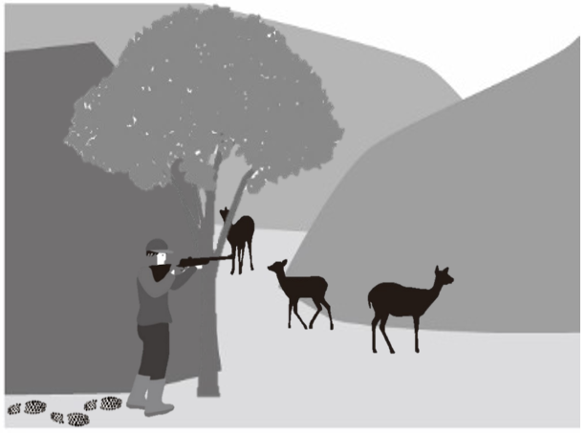
4.2.3 探索や追跡をして捕獲する方法
テキスト 76-78ページ
特徴
射手が対象鳥獣がいる場所に接近し射撃する
例：流し撃ち・忍び猟・跡追い猟 など
追跡に猟犬を使用する
場合がある
  ふさわしい犬種を選択
  訓練を実施
対象見つけたら
射撃の可否を判断
対象を安全に
射撃できる場所
Notes:
次に、探索や追跡をして捕獲する方法の特徴を見てみましょう。
捕獲従事者が、捕獲対象鳥獣がいる場所を探して接近し、射撃する捕獲方法です。
対象鳥獣がよく出没する場所や時期、時間帯を十分に把握し、行動や移動のパターンがわかっている場合には、決まった位置で待つだけでなく、対象鳥獣に遭遇できる場所を探索しながら射撃する方法も効果的です。
一般的に、流し撃ち、忍び猟、跡追い猟等と呼ばれる方法が該当します。
対象鳥獣に遭遇できるポイントは、対象鳥獣が休息や採餌をする場所、移動するルート等です。
そのポイントは鳥獣の種類や地形、植生、季節、時間帯等によって異なってきます。
探索を効率的に行い、安全かつ効率的な捕獲ができるようになるために、従事者は、対象鳥獣の特性を知り、現場に足を運んで、その時期、その場所の遭遇できるポイントや遭遇のパターンを経験し、学習しなくてはなりません。
また、対象鳥獣に気づかれないように行動する技術や、先に相手に気づく、感覚の鋭敏さ等も求められます。
試行錯誤しながら経験を積むことで、確率の高い場所や時期が予測できるようになり、捕獲の成功率もあがってきます。
追跡できる足跡等の痕跡が見つかった場合は、それを追跡して対象鳥獣を仕留める跡追いも獲物に近づく方法の一つです。
例えば、積雪のある場合は、特定の場所に餌場や休息場所が限られたり、足跡の追跡が容易になるため、このような探索や追跡による捕獲効率が上がります。
また、探索や追跡に猟犬を使う方法もあります。
猟犬を用いる際には、対象鳥獣の探索や追跡の能力と、人や飼育動物等に対する安全性の両面から、ふさわしい犬種と個体を選ぶ必要があります。
また、日頃から人等に危害を加えないように訓練しておくことも必要です。
特に、捕獲現場で猟犬を放す場合には、常に捕獲従事者の管理下で行動させなければならず、猟犬による事故防止を図るため、猟犬の回収を徹底することが重要になります。
また、万が一、逸走した場合に備えて、マイクロチップ等の所有明示装置の装着が望まれます。

Slide 14
4.2.3 探索や追跡をして捕獲する方法
テキスト 77ページ
求められる安全管理
  変化する矢先の状況や、バックストップを確認しながら移動すること
  瞬時に射撃の可否を判断する能力
  すばやく対象鳥獣に狙いをつける技術
  安全に銃器を保持し、適切に装填や脱包の判断をすること
Notes:
探索や追跡をする捕獲方法では、射手が移動しながら射撃するため、以下のような安全管理が求められます。
① 変化する矢先の状況や、バックストップを確認しながら移動すること
② 瞬時に射撃の可否を判断する能力
③ すばやく対象鳥獣に狙いをつける技術
④ 安全に銃器を保持し、適切に装填や脱包の判断をすること
射手が移動することで常に変化する射程範囲やバックストップの状況を正確に把握して、対象鳥獣を発見した場合は、発射位置や想定される着弾点を確認してから、発砲の可否を判断する必要があります。
その判断のためには、あらかじめ、周辺の地形や集落の位置、人の出入りしやすい場所の情報等を、十分に頭に入れておく必要があります。
移動しながらの射撃と言っても、発射時は足場のしっかりとした場所に立ち止まって、射撃体勢を整え、きちんと狙いを定めて射撃するのは言うまでもないことです。
射撃の体勢が十分にとれない時や、着弾点までの安全が確認できない時は、発砲しないという自己統制力が求められます。
発砲の可否の判断は、対象鳥獣を発見し、射程範囲から出るまでの短い時間内に行わなければなりません。
移動速度の速い対象を射撃しなければならない場合も多く、対象発見時に足場が悪いこともあるため、従事者には、より正確な判断力と、安全性の高い銃器の取扱いが求められます。
このような条件から、移動しながらの射撃を捕獲従事者に許すかどうかは、現場監督者にとっては重要な判断になります。

Slide 15
4.2.4 探索や追跡と待ち伏せを
組み合わせて捕獲する方法
テキスト 78-79ページ
特徴
追跡と待ち伏せを役割分担し共同で捕獲を実施
  例：巻き狩り
Notes:
最後に、探索や追跡と待ち伏せを組み合わせて捕獲する方法の特徴を見てみましょう。
複数の従事者が探索や追跡と待ち伏せの役割を分担して共同で捕獲を行ったり、状況に応じて待ち伏せと追跡を使い分ける方法で、狩猟では巻き狩り猟等が該当します。
この方法は、射手が対象とする地域を囲い、勢子が対象鳥獣を射手の前に追い出して、射撃する方法です。

Slide 16
4.2.4 探索や追跡と待ち伏せを
組み合わせて捕獲する方法
テキスト 78-79ページ
特徴
勢子（おもに追跡の役割）
山中を歩きまわり対象鳥獣を射手の前に追い出す
追跡をして対象鳥獣を仕留める場合もある
Notes:
勢子は、山中を歩き回り、対象鳥獣のいる場所を探して射手の前に追い出す役割を担うほか、状況に応じて対象鳥獣を射撃し仕留める場合は、探索や追跡して捕獲することになります。

Slide 17
4.2.4 探索や追跡と待ち伏せを
組み合わせて捕獲する方法
テキスト 78-79ページ
特徴
射手（待ち伏せの役割）
対象となる地域を複数人で包囲
対象鳥獣が追い出されそうな場所で待ち伏せ仕留める
Notes:
射手は、対象鳥獣が追い出されそうな場所で、待ち伏せて仕留める捕獲を行います。
この方法の場合には、探索や追跡と待ち伏せで必要な要件に加えて、チームとしての方針や計画が重要な要素になります。
従事者の人数や能力、経験値、勢子が猟犬を使うかどうか、使うとしたらどのような犬種を使うのか、対象区域の環境等の条件に応じて、方針が変わってきます。
方針によっては、射手が勝手に移動することは許されない場合もあれば、対象鳥獣や勢子、猟犬の動きに合わせて、射手も移動する方法をとる場合もあります。
全ての構成員が、そのチームの方針を十分に理解して、安全に捕獲作業を行う必要があります。
無線等を使って、必要な情報を常に交換しながら作業をすることが必要です。

Slide 18
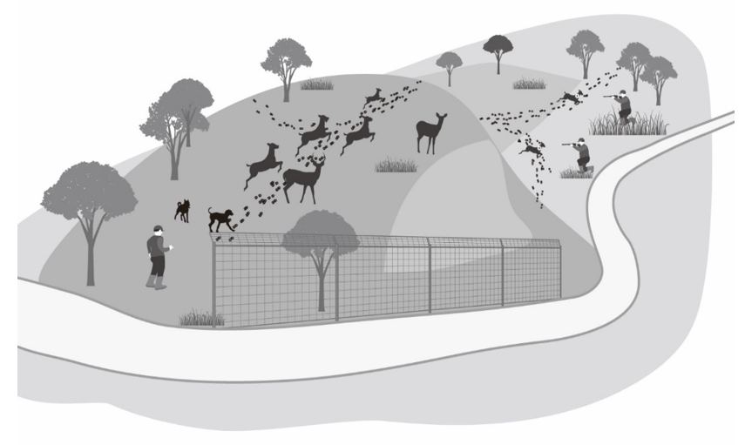
巻き狩りの例
テキスト 79ページ
斜面や崖を利用して
バックストップに
勢子や犬が対象を
探して追い出す
対象が逃げる道を
想定して待ち伏せる
林道や登山道の配置を把握し
人や車両の出入りに注意
Notes:
このイラストは巻き狩りの例です。
他の方法でも同じですが、林道や登山道の配置を把握し、人や車両の出入りに注意しましょう。
安全の観点から見ても、この捕獲の方法では、まず探索や追跡と待ち伏せのそれぞれの捕獲方法で必要な安全確保が十分になされていることが前提になります。
その上で、複数の従事者が協力して作業をするための計画とチームワークが求められます。
現場監督者が捕獲の計画や方針と役割分担、各従事者が守るべきことを明確にして、指示を徹底する必要があります。
従事者同士のコミュニケーションを適切に行わなければ、捕獲の効率が低下するだけでなく、安全管理の上でも問題が生じます。

Slide 19
4.2.5 銃による捕獲に必要な
技能と作業
テキスト 79ページ
銃による捕獲に共通して必要な項目
  捕獲方法に合わせた銃器や弾薬、照準器等の選択と手入れ、調整
  銃器の安全で正確な操作
  射撃可能な範囲や条件の想定及び発砲の安全を判断する状況の把握
Notes:
これまで示してきた、銃による捕獲に求められる技能と、対象鳥獣を捕獲するために必要な作業をまとめると以下のようになります。
銃による捕獲に共通して必要な項目
・捕獲方法に合わせた銃器や弾薬、照準器等の選択と手入れ、調整
・銃器の安全で正確な操作（銃口の向き、装填、脱包、持ち運び等の取扱い）
・射撃可能な範囲や条件の想定及び発砲の安全を判断する状況の把握

Slide 20
4.2.5 銃による捕獲に必要な
技能と作業
テキスト 79ページ
銃による捕獲に共通して必要な項目
  正確な射撃技術
  錯誤捕獲（誤射）の可能性があるカモシカやクマ類などに関する情報収集
Notes:
つづき
銃による捕獲に共通して必要な項目
・正確な射撃技術
・錯誤捕獲（誤射）の可能性があるカモシカやクマ類などに関する情報収集

Slide 21
4.2.5 銃による捕獲に必要な
技能と作業
テキスト 79ページ
待ち伏せて捕獲する方法で必要な項目
  痕跡等の状況判断による出没場所の見立て
  誘引できる場所や誘引方法の見立て
  適切な射撃地点の判断や射撃範囲の想定
Notes:
待ち伏せて捕獲する方法で必要な項目
・痕跡等の状況判断による出没場所の見立て
・誘引できる場所や誘引方法の見立て
・適切な射撃地点の判断や射撃範囲の想定

Slide 22
4.2.5 銃による捕獲に必要な
技能と作業
テキスト 80ページ
探索や追跡をして捕獲する方法で必要な項目
  対象鳥獣と遭遇できる場所や時間、環境条件の見立て。
  山中を歩きながら銃器を安全に操作する技術
  移動しながらの状況把握と、安全な射撃位置と射撃方向の判断。
  すばやく対象に狙いをつける技術
Notes:
探索や追跡をして捕獲する方法で必要な項目
・対象鳥獣と遭遇できる場所や時間、環境条件の見立て
・山中を歩きながら銃器を安全に操作する技術
・移動しながらの状況把握と、安全な射撃位置と射撃方向の判断
・すばやく対象に狙いをつける技術

Slide 23
4.2.5 銃による捕獲に必要な
技能と作業
テキスト 80ページ
探索や追跡と待ち伏せを組み合わせて捕獲する方法で必要な項目
前述した二つの方法の項目に加え、
  チーム全体の方針と計画
  従事者全体の方針や計画に関する理解
  指揮者の指示の徹底と作業中の十分なコミュニケーション
Notes:
探索や追跡と待ち伏せを組み合わせて捕獲する方法で必要な項目
前述した二つの方法の項目に加え、
・チーム全体の方針と計画
・従事者全体の方針や計画に関する理解
・指揮者の指示の徹底と作業中の十分なコミュニケーション

Slide 24
4.2.5 銃による捕獲に必要な
技能と作業
テキスト 80ページ
猟犬を用いる場合
  狂犬病予防法に基づき、市区町村への猟犬の登録、年１回の予防注射、鑑札と注射済票の装着。
  動物愛護管理法に基づく、飼い主の責務の遵守。
  捕獲にふさわしい犬種や個体の選択 。
  常に管理下におき、制御しながらの捕獲。
  猟犬の回収の徹底。
Notes:
猟犬を用いる場合
・狂犬病予防法に基づき、市区町村への猟犬の登録、年１回の予防注射、鑑札と注射済票の装着。
・動物愛護管理法に基づく、飼い主の責務
（人や飼育動物に危害を加えないように日頃からの訓練・管理、マイクロチップや識別票の装着等による所有明示、終生飼養、感染症予防等）
の遵守。
・捕獲にふさわしい犬種や個体の選択 。
・常に管理下におき、制御しながらの捕獲。
・猟犬の回収の徹底 。

Slide 25
テキスト 80ページ
4 鳥獣捕獲等事業における捕獲方法
4.1 捕獲方法への全般的な理解の必要性
4.2 銃による捕獲
4.3 わなによる捕獲
Notes:
次に、わなによる捕獲方法について見ていきます。

Slide 26
テキスト 80-82ページ
4.3.1 わなによる捕獲の特徴
技術的特徴
一人で多くのわなを管理できる
昼夜を問わず捕獲できる
銃器より安全管理や技術獲得が容易である
技術がない人でも協力できる作業が多い
Notes:
わなによる捕獲には、以下のような技術的特徴があります。
・一人で多くのわなを管理できる
・昼夜を問わず捕獲できる
・銃器より安全管理や技術獲得が容易である
・技術がない人でも協力できる作業が多い

Slide 27
テキスト 80-82ページ
4.3.1 わなによる捕獲の特徴
技術的特徴
資機材の設置や毎日の見回りが必要である
捕獲に至るまで日数がかかる場合がある
対象鳥獣以外が捕獲される（錯誤捕獲）
危険性がある
Notes:
わなによる捕獲には、以下のような技術的特徴があります。
・資機材の設置や毎日の見回りが必要である
・捕獲に至るまで日数がかかる場合がある
・対象鳥獣以外が捕獲される（錯誤捕獲）危険性がある

Slide 28
テキスト 80-82ページ
4.3.1 わなによる捕獲の特徴
わなによる捕獲
対象鳥獣が出没する場所で行う
捕獲前にも捕獲後にも周囲に危険が及ばないようにわなを設置する
対象鳥獣の警戒心を解いて、あるいは抱かせずに、確実に獲物を拘束する。
Notes:
こうした技術的特徴から導かれる前提は、わなによる捕獲は、
「対象鳥獣が出没する場所で、捕獲前にも捕獲後にも周囲に危険が及ばないようにわなを設置し、対象鳥獣の警戒心を解いて（あるいは、抱かせずに）、確実に獲物を拘束する。」
ということです。

Slide 29
テキスト 80-82ページ
4.3.1 わなによる捕獲の特徴
わなによる捕獲
対象鳥獣が出没してくる場所を把握する必要がある。
毎日の見回りが必要。
錯誤捕獲のおそれがある
処置作業時の安全管理が重要
Notes:
わなによる捕獲は、まず、対象鳥獣が出没してくる場所を把握して、そこにわなを設置することが重要です。
出没する場所に、箱わなや囲いわな、くくりわなといった資材を設置できる場所を確保する必要があります。
また、毎日設置したわなを見回り、対象鳥獣の出没状況や、箱わな・囲いわなの場合はわなへの進入状況等、どの程度わなに対し警戒しているのか等を、足跡や餌の食いつき具合の観察から判断していくことが必要です。
わなは毎日見回る必要があるため、設置場所やわなの作動が確認できる地点まで、アクセスしやすい場所を選ぶことも重要になります。
わなによる捕獲は、法令上銃器の使えない場所や夜間でも行えます。
また、一度設置すれば、毎日の餌やりや見回り程度の労力で捕獲することができるので、作業の負担は銃猟よりも軽くなる場合があります。
一方で、積雪や凍結でわなが正常に作動しなくなる時期や場所がある場合、わなの設置から捕獲までの期間が長くかかる場合もあります。
また、対象鳥獣以外の鳥獣が捕獲される、錯誤捕獲の危険も排除できない方法です。
わなによる捕獲の安全管理においては、対象鳥獣が捕獲された後の殺処分等の処置作業時が最も重要です。
殺処分は、できるだけ苦痛を与えない方法で、銃殺や刺殺等様々な方法が使われています。
殺処分時の安全確保においては、安全に殺処分の用具を使用することに加えて、死亡の確認を確実にすることが安全確保の上でも重要です。
捕獲された鳥獣は逃げようと暴れることが多いため、周囲の人や施設に被害が及ばないように注意が必要です。
特に人が近づいたときに暴れる場合が多いため、殺処分等の処理の際等にも、わなの拘束が外れないよう、十分に留意する必要があります。捕獲した鳥獣の拘束が不十分なわなや、強度に不安のあるわなは使用しないようにします。
また、設置においても、わなの組み立てや固定は、確実に強度が確保できる方法で行います。
想定以上に大きな個体が捕獲される可能性や、錯誤捕獲の可能性等にも十分配慮する必要があります。
その場合は、わなの種類や設置場所、見回り体制等を慎重に検討することが必要です。
また、わなは人に危険が及ばないように配慮して設置する必要があります。
わなを設置する場合は、そのわなごとに、見やすい場所に必要な事項を表示する義務があります。
さらに、捕獲された鳥獣による危険への対応も併せて、わなの表示とは別に、看板等によって、わなが設置してあることを周囲の人にわかるようにしておき、わなへの接近を回避することも重要です。
対象鳥獣をわなで拘束する方法には、箱わなや囲いわなのような餌付けでわなの中へ誘引して捕獲する方法と、くくりわなのように対象鳥獣に気づかれないようにわなを設置して、足等体の一部を拘束する方法に分けられます。

Slide 30
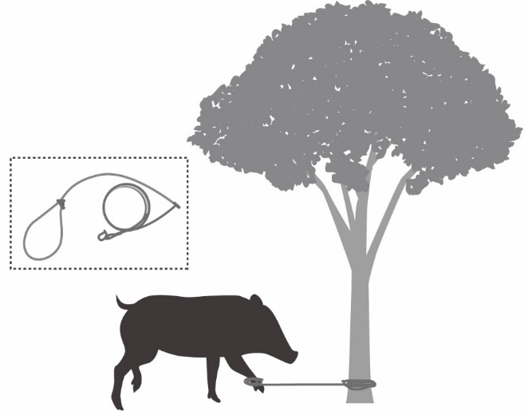
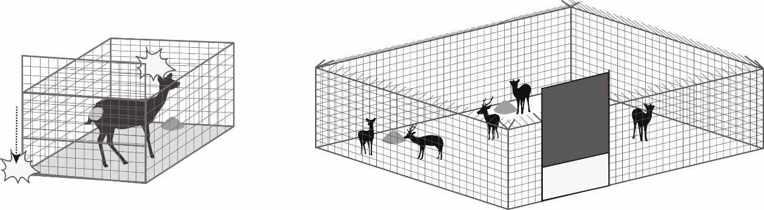
わなによる捕獲の種類
テキスト 80-82ページ
餌を使って誘引する方法
気づかれずに捕獲する方法
Notes:
では、対象鳥獣をわなで拘束する方法には、どのようなものがあるのでしょうか。
大きくわけると
・えさを使って誘引する方法
・気づかれずに捕獲する方法
の２つにわけることができます。

Slide 31
テキスト 82ページ
4.3.2 餌を使って誘引する方法
箱わな・囲いわな
  わな対象鳥獣を誘引し出入り口を閉じて捕獲する。
  くくりわなと比較すると捕獲後の安全性は高い。
Notes:
まずは、えさを使って、誘引する方法について説明します。
これは主に、箱わなや囲いわなを使用し、中に対象鳥獣を誘引し、出入り口を閉じて、鳥獣を捕獲する方法です。
対象鳥獣がえさをくわえてトリガーを作動させたり、体の一部でトリガーを動かしたりすると、扉が閉まる構造のものが一般的です。
中には、電子的に制御するもの、遠隔操作するもの、カラス用のわなのように、一度入ったら出にくい構造になっているもの等、様々な工夫をしたものがあります。
わなの強度が十分確保できていれば、捕獲した鳥獣がわなから逃れて捕獲従事者に危害を加える危険性は低く、比較的安全に捕獲後の処分を実施することが可能です。

Slide 32
テキスト 82ページ
4.3.2 餌を使って誘引する方法
箱わな・囲いわな
  毎日の見回りや餌やりを確実に実施
  事故の防止
  捕獲効率の向上
  錯誤捕獲の防止
Notes:
捕獲効率の向上や事故防止の観点から、毎日の見回りや餌やり等を計画的に確実に行うことが必要です。

Slide 33
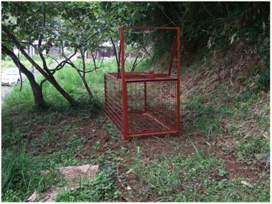
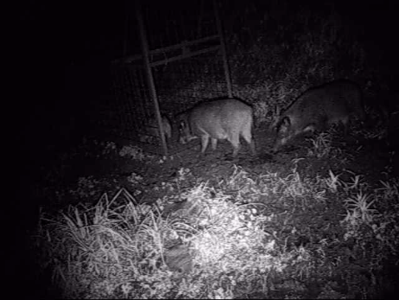
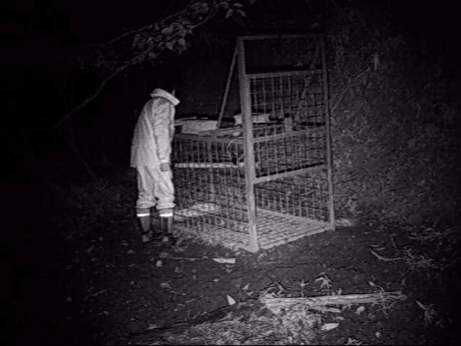
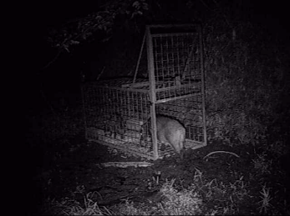
箱わなによる捕獲の流れ
ステップ１
ステップ２
場所を決める
餌付けで誘引
ステップ３
ステップ４
餌付けを続けて
警戒心を解く
捕獲する
Notes:
ここからは、少し具体的に箱わなによる捕獲の流れを説明します。
まず、場所の決め方です。
ライトセンサスなどを行い、鳥獣の出没状況を把握し、候補地を選びます。
候補地の中からわなの設置や捕獲個体の搬出がしやすい、人の出入りの少ない山際等に場所を絞り、写真のような場所にわなを設置します。
次に、餌を使って誘引します。
餌付けを始めても、最初は仕掛けはしません。なぜなら最初は警戒してなかなかわなに近づかないからです。
ステップ２は、イノシシが映っています。子どもは警戒心が低いため、わなの中に入りますが、親はわなのなかに、なかなか入っていきません。
次のステップです。毎日餌付けを続けていると徐々に警戒心がなくなっていきます。
先ほどのわなですが、イノシシの体が前に比べてわなの中に入ってます。警戒心が解けてきたようです。
いよいよ最後のステップで、捕獲に移ります。
扉のロックを解除し、わなの動作確認ができたら、捕獲です。
このような流れが箱わなによる捕獲です。

Slide 34
4.3.3 気づかれずに捕獲する方法
テキスト 82-83ページ
くくりわな
対象鳥獣の体の一部をくくって拘束
事故や逃亡の危険性が比較的高い
  対象動物に合った強度のある資機材の使用と設置
Notes:
対象鳥獣に気づかれないようにわなを設置して、体の一部をワイヤー等でくくって拘束し、捕獲する方法です。
くくりわなが該当します。
対象鳥獣がよく利用する通い道にわなを仕掛けて、足をくくる種類がよく使われています。
また、対象鳥獣を誘引するために餌を用いる場合もあります。
くくりわなで捕獲された動物は、ワイヤーで体の一部が拘束されただけの状態なので、一般的に事故や逃亡の危険性等は、箱わなや囲いわなよりも高くなります。
このため、ワイヤーや接続金具等の資機材を選定する際には、対象鳥獣に合わせて十分な強度のあるものを選び、しっかりと固定して設置する必要があります。
とくに、対象鳥獣よりも大型の力の強い獣種が生息する環境では、錯誤捕獲発生のリスクを考慮して、わなの種類や使用する資機材の強度についても十分に検討しておく必要があります。
また、対象鳥獣より小型の獣種の錯誤捕獲を防ぐためには、ねらいとする鳥獣より小さい種類ではわなが作動しなくするよう配慮するなど、作動するために必要な力を強めに設定するのも有効です。

Slide 35
4.3.3 気づかれずに捕獲する方法
テキスト 82-83ページ
くくりわな
気づかれないようにわなを設置する技術が必要
対象動物が確実に足を置く場所の見極めが必要
毎日の見回りを確実に実施する
  事故の防止
  捕獲効率の向上
Notes:
効率的に捕獲を行うためには、対象獣種が移動するルートと、その中でも確実に足を置くポイントを見極め、対象獣種に気づかれないようにわなを設置する技術が必要になります。
捕獲効率の向上や事故防止の観点からも、見回りを毎日確実に行うことが必要です。

Slide 36
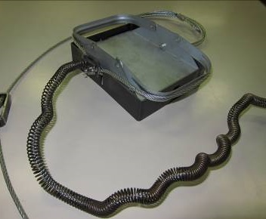
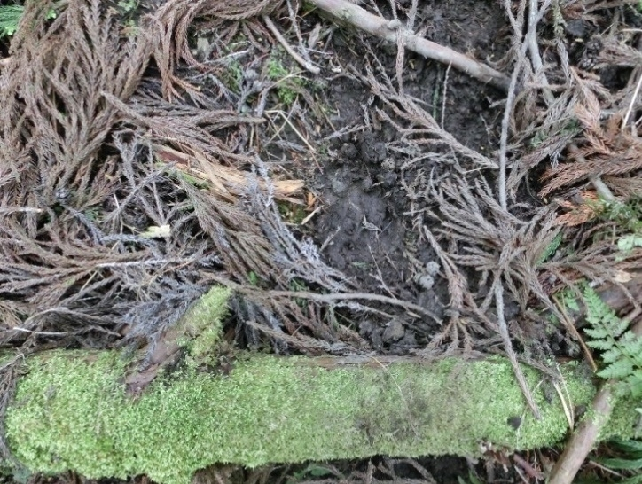
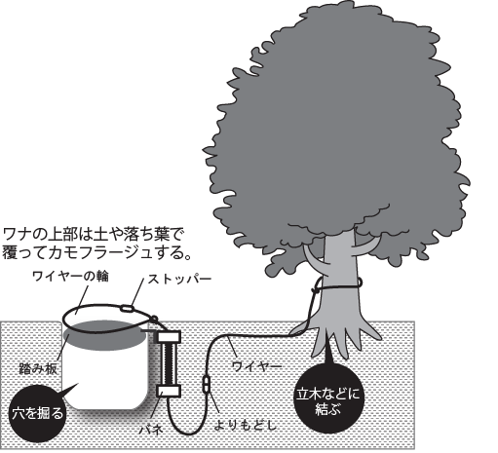
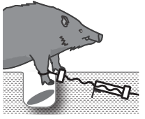
くくりわなによる捕獲の流れ
○
獲物が踏み板を踏むと、バネの力でワイヤーの輪がしまり、足がくくられる。
Notes:
くくりわなには、様々なわなの種類があります。
左上の写真をみてください。これは踏板を踏むと作動するタイプのわなです。
踏板を踏むと両脇が持ち上がり、輪っかが締まります。
では、このようなわなを使用した実際の捕獲の流れをみてみましょう。
まず、わなを設置する場所です。
夜にサーチライトなどを使って鳥獣の出没状況を把握し、候補地のけものみちの中でも捕獲しやすい場所を選びます。
右上の写真を見てください。黄色の四角で囲まれた部分に足跡がありますので、ここにわなを設置します。
次に、イラストをみてください。わなを設置するため、わな全体が隠れるだけ穴を掘ります。
穴が掘れたらわなをこのように設置します。この際、ワイヤーを固定する根付けをしっかりと確保することが大切です。
イラストでは、大きな木にしっかりとワイヤーが固定できています。
そして、わなが設置できたら対象鳥獣がかかるのを待ちます。
日数がかかる場合もありますが、捕獲できるまで毎日見回りをすることが大切です。

Slide 37
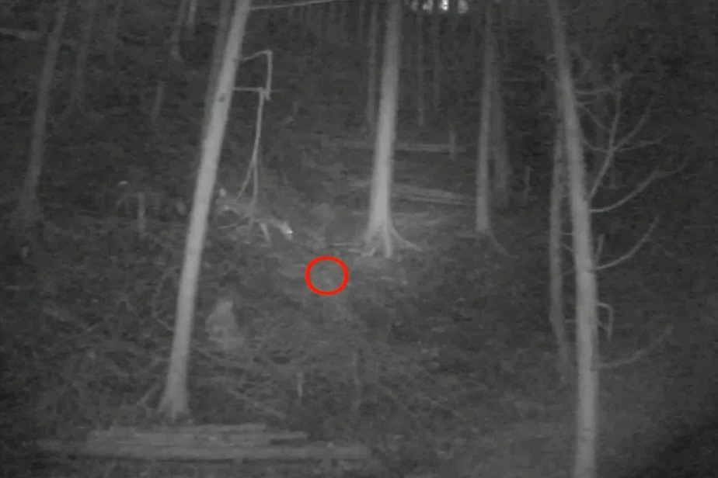
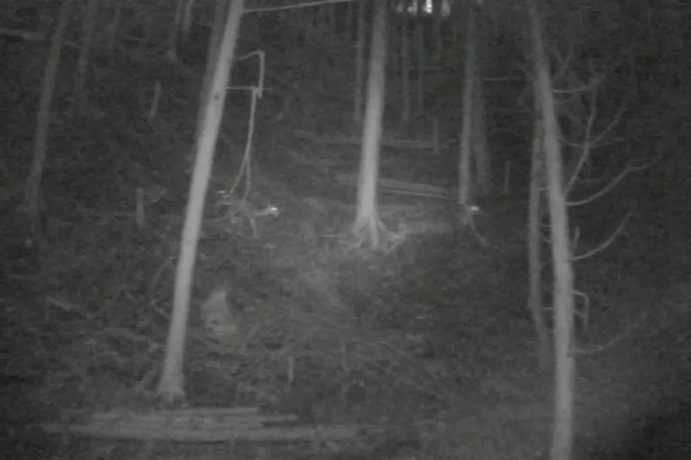
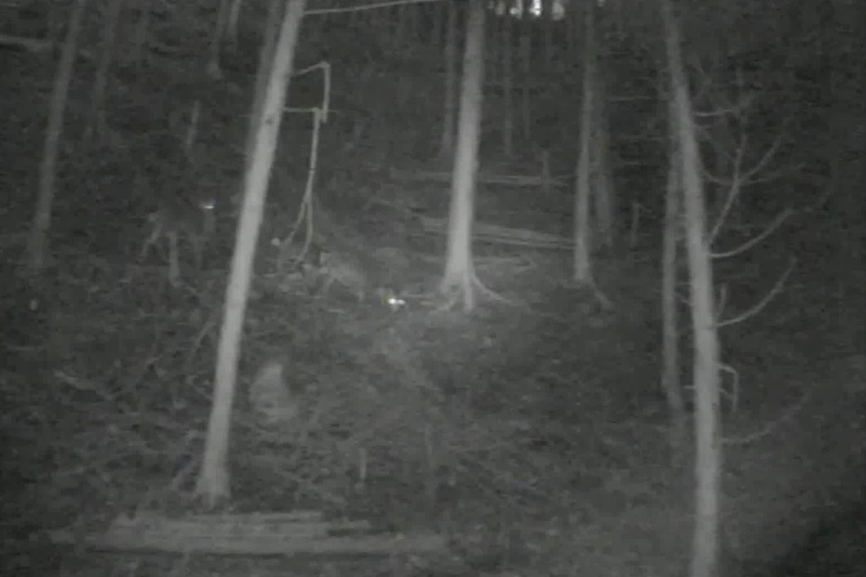
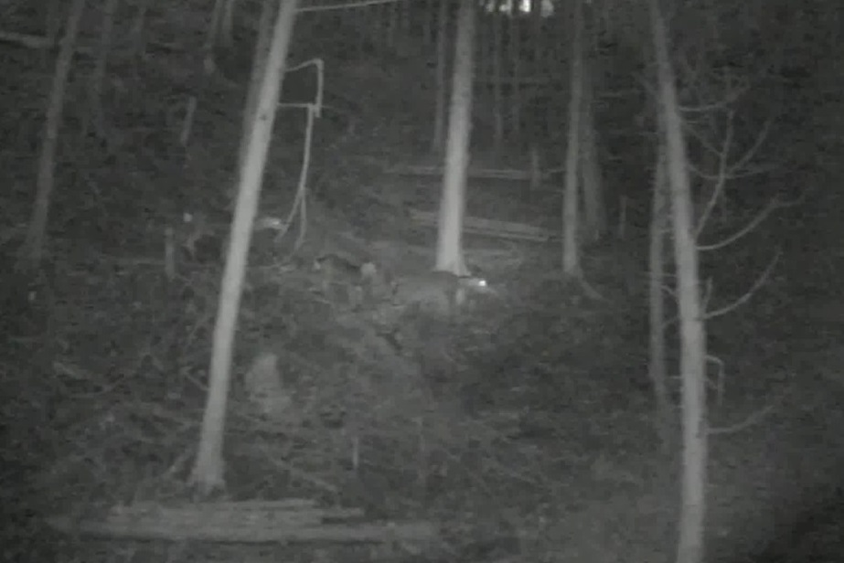
シカ
シカ
わな
シカ
シカ
Notes:
では、実際の捕獲の様子を見てみましょう。
上の画像では、少し見にくいですが、左の方からシカがやってきています。
わなの前で立ち止まっています。わなに気づいたようです。
このように鳥獣は非常に警戒心が強いので、少しでもわなが見えていたりするとすぐに気づかれてしまいます。
下の画像でも、やはり、シカがわなの前で立ち止まってしまいました。かなり周囲を警戒している様子です。
しかし、今回は運よくわなに拘束されてくれました。

Slide 38
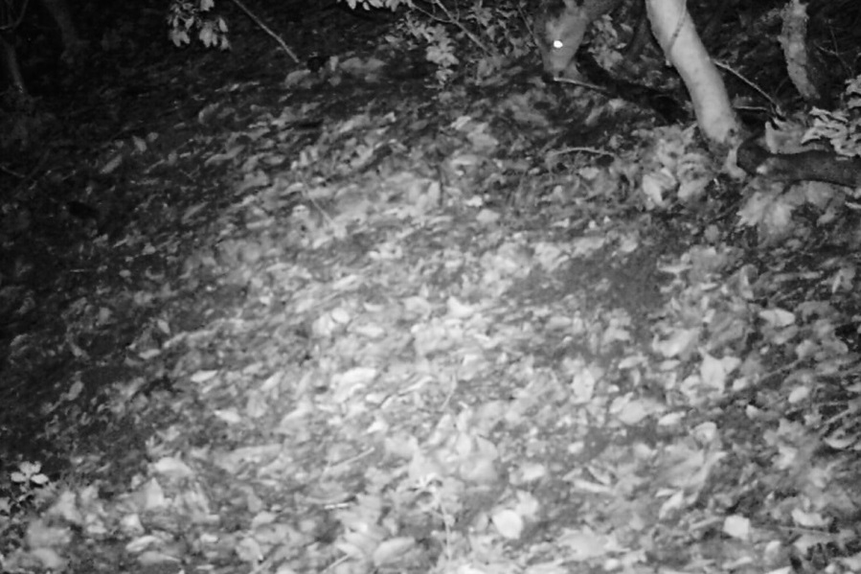
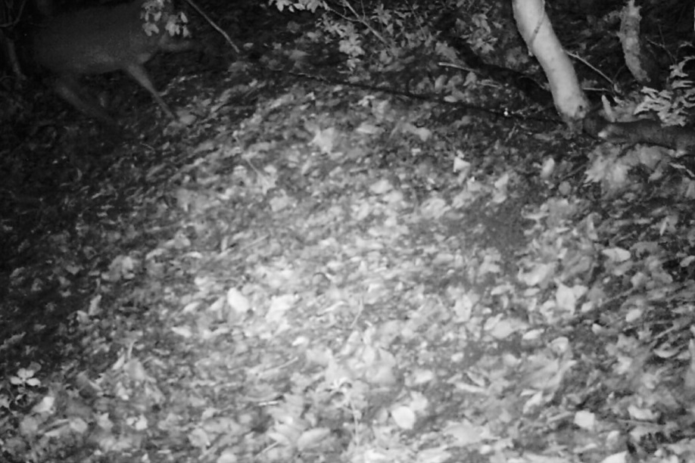
シカ
シカ
わな
Notes:
この画像でも、シカがわなの前で立ち止まってしまっています。何かを感じとっているようです。
しかし、何かを感じ取っても先ほどのように、わなに引っかかってくれることもあります。
今回もうまくシカを拘束できました。
以上がわなによる捕獲方法です。
餌を使って誘引する方法と気づかれずに捕獲する方法では、安全面や必要な技術面で異なる点もありますが、毎日見回りが必要である、といった共通点もあります。
わなによる捕獲は銃に比べて時間がかかるものもありますので、根気よく毎日の作業を行うことが必要です。

Slide 39
１日目終了
写真・イラスト 提供 兵庫県森林動物研究センター

